Slide 1
Ponto forte
De giovanne ribeiro Mika

Slide 2
Ramo
Artigos e insumos esportivos

Slide 3
slogan
“Todo dia é um bom dia para se exercitar”

Slide 4

Logomarca

Slide 5
missão
Nossa missão é suprir a experiência individual em fitness, diferenciando nossa marca com base em programas únicos. O crescimento das ofertas de condicionamento físico adaptado mostra que o consumidor de hoje busca variedade e singularidade na hora de praticar atividades físicas.

Slide 6
visão
Transformar a vida das pessoas proporcionando saúde, bem-estar e qualidade de vida, com equipamentos inovadores e aperfeiçoados para atender cada cliente de forma única.

Slide 7
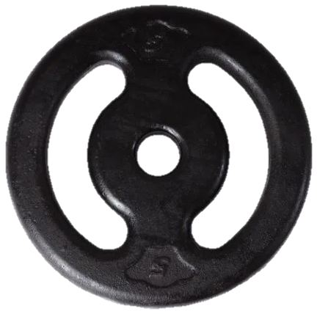
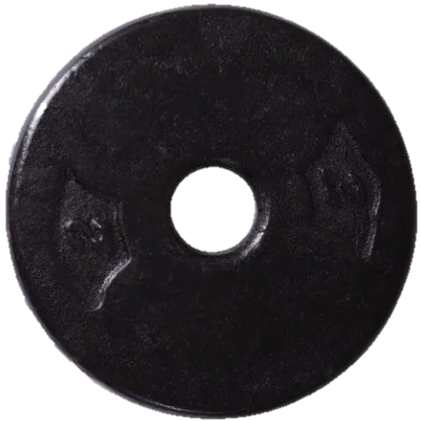
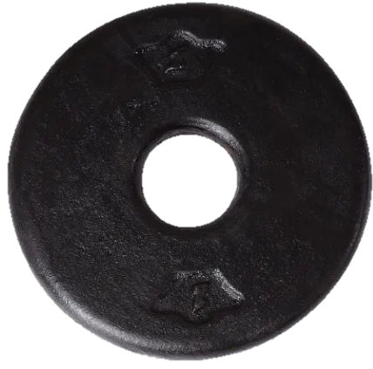
produtos
ANILHA 5KG FERRO FUNDIDO
ANILHA 2KG FERRO FUNDIDO
ANILHA 1KG FERRO FUNDIDO
R$ 89.99
R$ 39.99
R$ 19.99

Slide 8
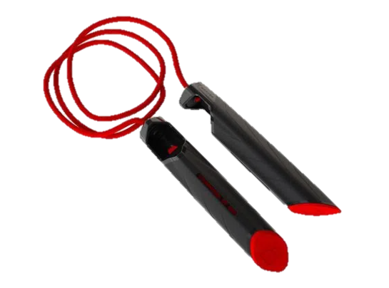
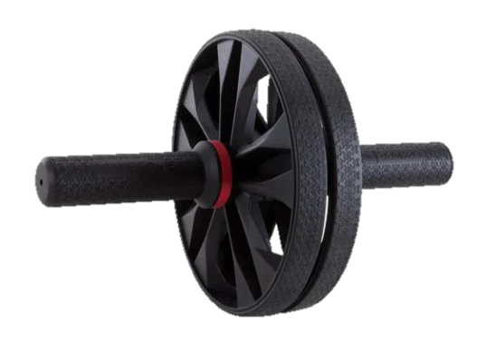
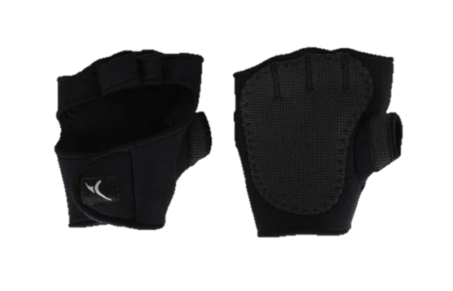
produtos
CORDA DE SALTAR
AB WHEEL
LUVAS PARA MUSCULAÇÃO
R$ 39.99
R$ 69.99
R$ 39.99

Slide 9



produtos
CARB-UP GEL 30G SABOR MORANGO
WHEY 907G SABOR CHOCOLATE OPTIMUM NUTRITION
GALÃO DE HIDRATAÇÃO 2,2 L
R$ 2.90
R$ 299.90
R$ 44.99

Slide 10
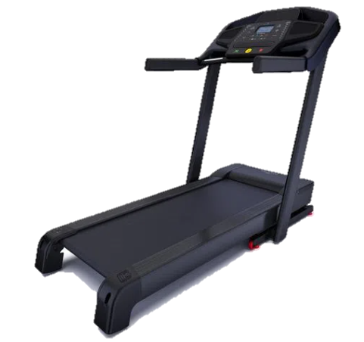
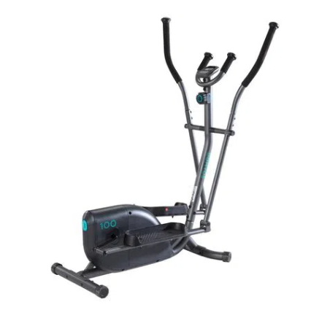
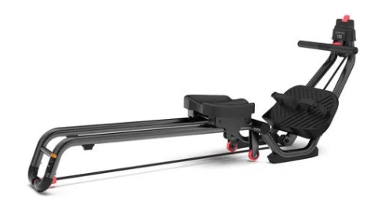
produtos
ESTEIRA T900C
REMO ULTRACOMPACTO
ELÍPTICO 100 DOMYOS
R$ 8499.99
R$ 1599.99
R$ 1899.99

Slide 11
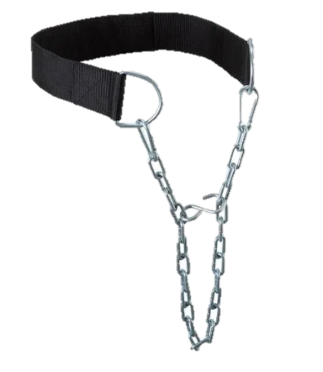
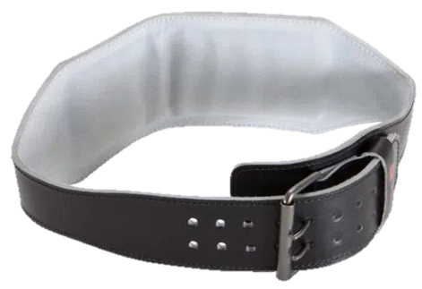
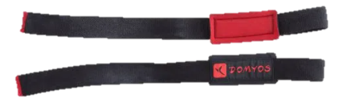
produtos
CINTA LOMBAR COURO
CINTA PARA ANILHAS
STRAP FITA PARA PUXADA
R$ 159.99
R$ 179.99
R$ 49.98

